Slide 1
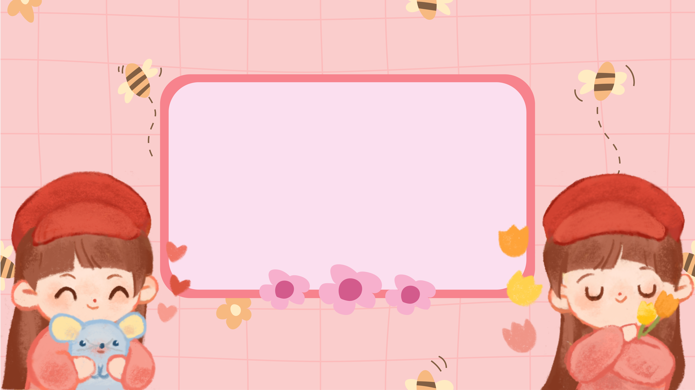


Slide 2
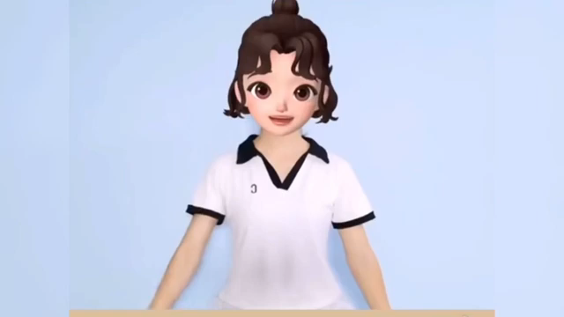

Slide 3
“Nêu tác dụng của dấu gạch ngang”

Slide 4

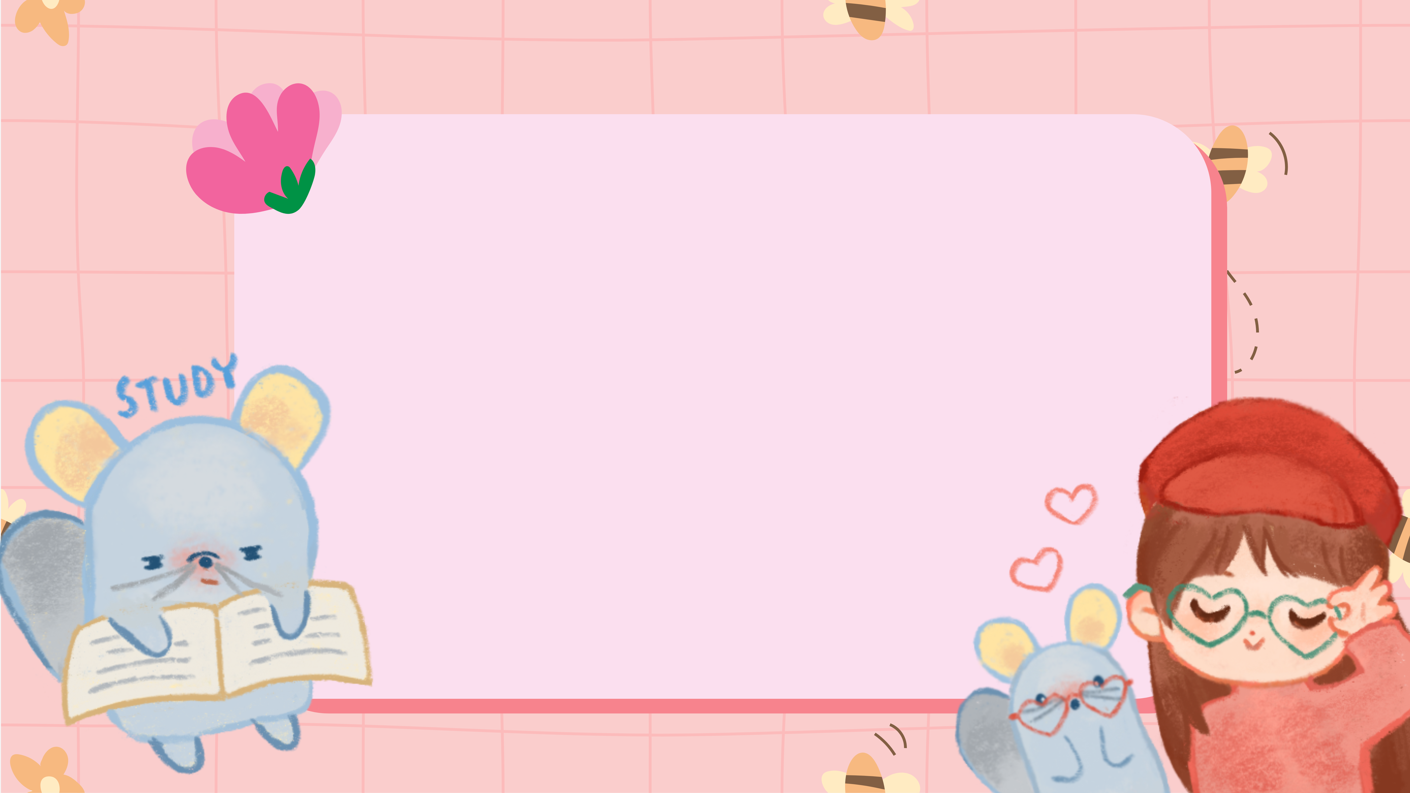
Luyện từ và câu
Dấu gạch ngang
Dấu gạch ngang

Slide 5


Slide 6
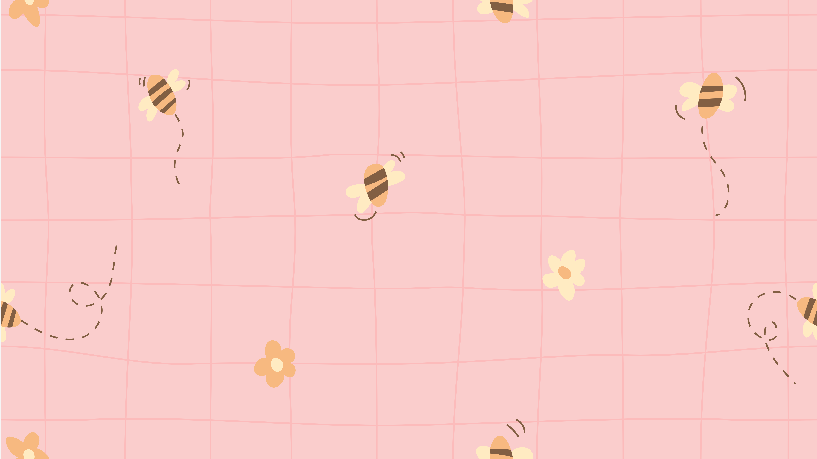
I. Nhận xét
Đề bài trang 26 SGK Tiếng Việt lớp 5 Tập 1
Nhận xét về vị trí và tác dụng của mỗi dấu gạch ngang trong mẩu truyện dưới đây:
Quà tặng bố
Một bữa, Pa-xcan đi đâu về khuya, thấy bố mình – một viên chức tài chính – vẫn cặm cụi trước bàn làm việc. Anh rón rén lại gần. Ông bố vẫn mải mê với những con số: Ông đang phải kiểm tra sổ sách.
“Những dãy tính cộng hàng ngàn con số, một công việc buồn tẻ làm sao!” – Pa-xcan nghĩ thầm. Trong óc chàng sinh viên trẻ tuổi chợt lóe lên một tia sáng. Anh lặng lẽ rút về phòng mình và vạch một sơ đồ gì đó lên giấy.
Mươi hôm sau, ông bố rất ngạc nhiên thấy con ôm một vật gì kì lạ đặt lên bàn của ông.
– Con hi vọng món quà nhỏ này có thể làm bố bớt nhức đầu vì những con tính. Pa-xcan nói.
Thì ra, đó là một chiếc máy cộng trừ mà Pa-xcan đã đặt hết tình cảm của người con vào việc chế tạo. Đó chính là chiếc máy tính đầu tiên trên thế giới, tổ tiên của những chiếc máy tính điện tử hiện đại.
Theo LÊ NGUYÊN LONG – PHẠM NGỌC TOÀN

Slide 7
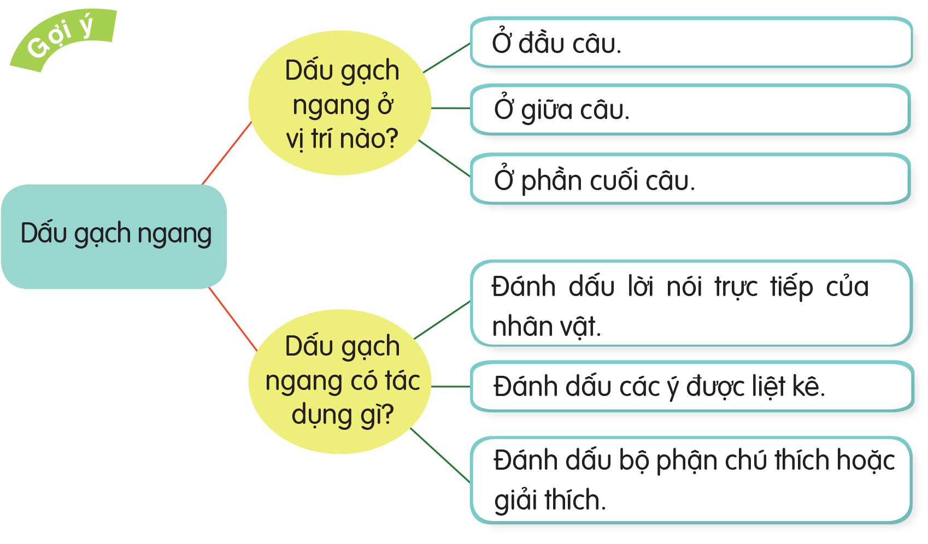

I. Nhận xét
Đề bài trang 26 SGK Tiếng Việt lớp 5 Tập 1
Nhận xét về vị trí và tác dụng của mỗi dấu gạch ngang trong mẩu truyện dưới đây:

Slide 8
I. Nhận xét

Slide 9
II. Bài học
1. Dấu gạch ngang có thể được dùng để đánh dấu bộ phận chú thích, giải thích trong câu hoặc trong đoạn văn.
2. Khi đánh dấu bộ phận chú thích hoặc giải thích, dấu gạch ngang được đặt ở giữa bộ phận ấy và bộ phận được chú thích, giải thích.

Slide 10


Slide 11
1. Tìm dấu gạch ngang đánh dấu bộ phận chú thích, giải thích trong đoạn truyện dưới đây:
Một hôm, Hưng chạy chơi đâu về, thấy một vết mực loang trên bức tranh chiếc tàu thuỷ – bức tranh mà Hưng vừa mới vẽ, tô màu cẩn thận. Hưng nghĩ ngay là anh Hà đánh đổ mực vào bức tranh. Hưng òa lên khóc.
– Làm sao thế con? – Mẹ hỏi.
– Anh Hà...–Hưng vừa nói vừa khóc nức nở. – Anh Hà đánh đổ mực ra tranh của con!
– Không phải đâu. – Mẹ nói. – Tại con mèo đấy. Lúc nãy, nó làm đổ mực tung toé, anh Hà đã lau bàn và lọ mực, nhưng tranh của con thì không lau được.
Đêm hôm ấy, nằm cạnh anh Hà, Hưng rất khó ngủ và hình như anh Hà cũng thế. Hưng cố gắng lấy can đảm làm lành trước...

Slide 12
Đáp án:
Vị trí của các dấu gạch ngang | Tác dụng của dấu gạch ngang
Dấu gạch ngang đầu câu: − Con hi vọng món quà nhỏ này... | Đánh dấu lời nói trực tiếp của nhân vật.
Các dấu gạch ngang ở giữa câu hoặc ở phần cuối câu. | Đánh dấu bộ phận chú thích, giải thích trong câu hoặc trong đoạn văn.

Slide 13
2. Cần thêm dấu gạch ngang vào vị trí nào trong đoạn truyện sau để đánh dấu bộ phận chú thích, giải thích
"Sáng Chủ nhật, chúng ta có buổi tham quan nông trại. Các em nhớ mang bút và sổ tay để ghi chép, chuẩn bị ý cho bài viết sắp tới nhé!" đó là thông báo của cô giáo chủ nhiệm từ buổi chiều thứ Năm. Lan háo hức lắm. Cô bé thấy thời gian trôi thật chậm, mãi mà không tới Chủ nhật.

Slide 14
Đáp án:
“Sáng Chủ nhật, chúng ta có buổi tham quan nông trại. Các em nhớ mang bút và sổ tay để ghi chép, chuẩn bị cho bài viết sắp tới nhé!” – đó là thông báo của cô giáo chủ nhiệm từ buổi chiều thứ Năm. Lan háo hức lắm. Cô bé thấy thời gian trôi thật chậm, mãi mà không tới Chủ nhật.

Slide 15


